Slide 1
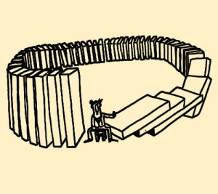
ТЕОРІЯ ДЕТЕРМІНАЦІЇ ЗЛОЧИННОСТІ.
МЕХАНІЗМ ЗЛОЧИННОЇ ПОВЕДІНКИ

Slide 2
План
Поняття детермінації злочинності.
Теоретичні підходи до розуміння детермінант злочинності.
Класифікація причин злочинності.
Умови що сприяють вчиненню кр. пр.
Причини окремого кр. пр.
Роль конкретної життєвої ситуації у вчиненні кр.пр.
Мотивація кримінально протиправної поведінки.

Slide 3

І. Поняття детермінації злочинності
Детермінація злочинності —
це процес визначення причин, умов, корелянтів,чинників та обставин, що сприяють існуванню та поширенню злочинності загалом та окремим кр. пр., а також взаємозв’язок між ними та наслідками злочинності або окремого кр. пр.

Slide 4
Детермінанти —
це причини, умови, корелянти, чинники та обставини, які
породжують, зумовлюють,
супроводжують злочинність.

Slide 5
Причина — явище або сукупність явищ, які породжують, продукують інше явище (явища), що розглядається в цих випадках як наслідок (чи дію).
Спричинюючий зв’язок
Причина
Наслідок
Бінарний зв’язок

Slide 6
Причинний ланцюг
Причина
Наслідок/Причина
Наслідок/Причина
Наслідок/Причина

Slide 7
Причинна мережа або
“дерево причинності”
Причина
Наслідок/Причина
Наслідок/Причина
Наслідок/
Причина
Наслідок/
Причина
Наслідок/
Причина
Наслідок/
Причина
Наслідок/
Причина
Наслідок/
Причина
Наслідок/
Причина
Наслідок/
Причина

Slide 8
Умови — це різноманітні явища, процеси,
обставини, які сприяють або створюють
можливість виникнення та прояву причини,
яка породжує наслідок.
Зумовлюючий
зв’язок
Умова
Причина
Наслідок

Slide 9
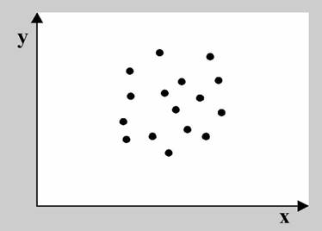
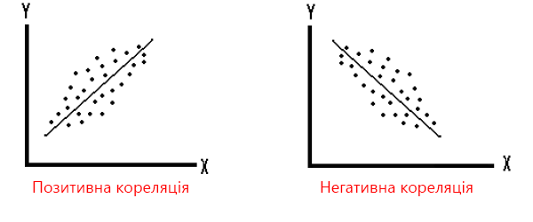
Корелянти - їх зв’язок з причиною та наслідком кореляційний — це такий зв’язок між подіями, явища, процесами, за якого зміна одних супроводжується (не спричинюється чи обумовлюється) зміною інших.
Кореляція відсутня

Slide 10
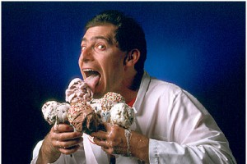


Приклад кореляції
причина
Кореляція
умова

Slide 11
Умови
злочинності
Причини
злочинності
Повна (сукупна)
причина
злочинності

Slide 12
ІІ. Теоретичні підходи до розуміння детермінації злочинності
Детермінанти
Соціального порядку
Загальносоціальні
Окремих соціальних груп
Біологічного
порядку
Індивідуально-соціальні

Slide 13
ІІІ. Класифікація причин злочинності
За рівнем функціонування
загальні причини
За природою виникнення
об’єктивні
суб’єктивні
причини окремих груп злочинів
конкретні причини
об’єктивно-суб’єктивні
За глибиною (і силою) дії
корінні й некорінні
основні й неосновні
головні й неголовні

Slide 14
ІІІ. Класифікація причин злочинності
Залежно від історичного періоду
дорадянські
радянські
пострадянські

Slide 15
ІІІ. Класифікація причин злочинності
За змістом
економічні
соціально-побутові
духовно-моральні
соціально-психологічні
правові
політичні
культурно-виховні
організаційно-управлінські тощо

Slide 16
IV. Умови, що сприяють скоєнню кр. пр.
Супутні
Необхідні
Достатні
Умови

Slide 17
За механізмом обумовлення кр. пр.
Нейтральні умови
Сприяючі умови
Перешкод-жаючі умови
Віктимогенні умови

Slide 18

V. Причини окремого кр. пр.
Конкретна життєва ситуація (КЖС) – це обставини життя або події, з якими зіштовх-нулася людина безпосередньо перед вчин-енням кр. пр. і вони вплинули на її мотивацію та прийняття рішення діяти в певний спосіб

Slide 19
Класифікація КЖС
за джерелом виникнення
за змістом
за характером впливу
на діючого суб’єкта
створені
самим кримінальни правопорушником
некриміногенні
ті, що сприяють
прийняттю рішення про
кримінально протиправне посягання та
полегшують досягнення
наміченої цілі
криміногенні
створені за
ініціативою
інших осіб
перешкоджають реалізації запланованого посягання
проблемні
створенні
надзвичайними подіями тощо
конфліктні
нейтральні щодо мотивації та рішення вчинити
кр. пр.

Slide 20

VІІІ. Мотивація кримінально протиправної поведінки
Мотив кримінально протиправної поведінки - сформований під впливом соціального середовища та життєвого досвіду особи намір, який є внутрішньою безпосередньою причиною вчинення кр. пр. та виражає особисте ставлення до того, на що спрямоване це діяння.

Slide 21
Змістовна частина
Енергетична частина
МОТИВ

Slide 22
Кримінальна мотивація — це поетапна психічна діяльність із формування мотиву та приведення свідомості і волі в стан підвищеної готовності ре-алізувати кримінально протиправний задум
відчуття нужди
пошук предмету
внутрішня боротьба
виникнення мотивів
цілеутворення
прийняття рішення

Slide 23

ЛЕКЦІЮ ЗАВЕРШЕНО
ВДЯЧНА ЗА УВАГУ. ГОТОВА ВІДПОВІСТИ НА ПИТАННЯ, ЯКЩО ВОНИ Є
©Лектор ПЛУТИЦЬКА КАТЕРИНА
МИКОЛАЇВНА
Запоріжжя, 2025

